Slide 1
REUNIÃO PRESENCIAL
CHAMADA PARA
AVALIAÇÃO DIAGNÓSTICA
Subsequente / EJA

Slide 2
OBSERVAÇÕES IMPORTANTES:
1) A Avaliação será composta de 20 (vinte) questões, e será aplicada de forma on-line. O tempo de aplicação será de duas horas. As mesmas serão disponibilizadas através de links no site do IFAM/CMDI.
2) Caso você não tenha acesso à internet, poderá vir ao campus para utilizar os computadores dos laboratórios mas, precisa AGENDAR no link abaixo, os dias e horários de sua vinda à escola:
LINK: (disponível segunda)
3) O Cronograma de Aplicação, por turmas e disciplinas, está descrito na sequência.

Slide 3
Datas de Aplicação: Subsequente em AUTOMAÇÃO INDUSTRIAL
Módulo 1 (SAUT 11):
19/08 (quarta-feira)
Matemática Aplicada Informática Básica
20/08 (quinta-feira)
Metrologia Analise de Circuito Desenho Técnico
Módulo 3 (SAUT 31):
19/08 (quarta-feira)
Eletrônica Digital Programação Aplicada a Microcontroladores Eletrônica de Potência Sistema Hidráulico e Pneumático

Slide 4
Datas de Aplicação: Subsequente em ELETRÔNICA
Módulo 1 (SELTN 11):
19/08 (quarta-feira)
Análise de Circuito Informática Básica Desenho Técnico
20/08 (quinta-feira)
Matemática Aplicada Higiene e Segurança do Trabalho Eletrônica Analógica I
Módulo 3 (SELTN 31):
19/08 (quarta-feira)
Eletrônica Analógica III Eletrônica Digital Lógica e Linguagem de Programação

Slide 5
Datas de Aplicação: EJA - LOGÍSTICA
Módulo 1 (EJALOG 11):
19/08 (quarta-feira)
História Língua Portuguesa e Literatura Língua Estrangeira – Inglês Física Química
20/08 (quinta-feira)
Biologia Matemática Informática Língua Estrangeira – Espanhol Fundamentos de Logística
Módulo 31 (EJALOG 31):
19/08 (quarta-feira)
Geografia Filosofia Sociologia Língua Portuguesa e Literatura Química
20/08 (quinta-feira)
Biologia Matemática Informática para a Logística Organização e Métodos Gestão de Estoque
Módulo 51 (EJALOG 51):
19/08 (quarta-feira)
Geografia Língua Portuguesa e Literatura Matemática Logística de Materiais e Transporte
20/08 (quinta-feira)
Gestão Ambiental e Sustentabilidade Administração da Produção Gestão da cadeia suprimentos HST

Slide 6
REUNIÃO PRESENCIAL
Contatos DIREN/CMDI:
diren_cmdi@ifam.edu.br
recepcao.diren@ifam.edu.br
OBRIGADO!

Slide 7
REUNIÃO PRESENCIAL
RESUMO DA REUNIÃO
DE ACOLHIMENTO DOS DISCENTES - IFAM-CMDI
SUBSEQUENTE

Slide 9
Ensino Técnico
AGOSTO
Dom | Seg | Ter | Qua | Qui | Sex | Sab
 |  |  |  |  |  | 1
2 | 3 | 4 | 5 | 6 | 7 | 8
9 | 10 | 11 | 12 | 13 | 14 | 15
16 | 17 | 18 | 19 | 20 | 21 | 22
23 | 24 | 25 | 26 | 27 | 28 | 29
30 | 31
Dias Letivos: 1 Subsequente/PROEJA (1º Semestre)
10 a 12 – Acolhimento dos discentes.
13 a 14 – Pré-Conselho de Classe
PROEJA/Subsequente.
19 e 20 - Período de aplicação das Avaliações Diagnósticas.
31 – Inicio das Atividades Pedagógicas Não Presenciais (APNP)
OBS: o mês de Setembro será (integralmente) de Atividades Pedagógicas Não Presenciais (APNPs)

Slide 10
Ensino Técnico
OUTUBRO
Dom | Seg | Ter | Qua | Qui | Sex | Sab
 |  |  |  | 1 | 2 | 3
4 | 5 | 6 | 7 | 8 | 9 | 10
11 | 12 | 13 | 14 | 15 | 16 | 17
18 | 19 | 20 | 21 | 22 | 23 | 24
25 | 26 | 27 | 28 | 29 | 30 | 31
Dias Letivos: Subsequente/EJA: 11 + 3 = 14 (1º Semestre) Subsequente/EJA: 3 +1 = 4 (2º Semestre)
05 – Retorno das aulas presenciais
17 - completamos 445h – EJA/Subsequente (Término do 1º Semestre)
19 e 20 - Exames Finais - EJA/Subsequente.
22 e 23 - Conselho de Classe Final - EJA/Subsequente.
26 e 27 - Rematrícula/Planejamento - EJA/Subsequente.
28 - Inicio do SEGUNDO SEMESTRE/2020 - EJA/Subsequente.

Slide 11
Ensino Técnico
10 – Completamos 403h do 2º semestre (Término do 2º Semestre/2020)
11 – Convocação Exames Finais – EJA/Subsequente.
15 e 16 - Exames Finais – EJA/Subsequente
18 e 19 - Conselhos de Classe Finais – EJA/Subsequente
22 - Publicação das atas finais – EJA/Subsequente
24 – Cerimônia de Formatura
22 a 26 - Matrículas para 2021
30 – Início do ANO LETIVO 2021
MARÇO - 2021
Dom | Seg | Ter | Qua | Qui | Sex | Sab
 | 1 | 2 | 3 | 4 | 5 | 6
7 | 8 | 9 | 10 | 11 | 12 | 13
14 | 15 | 16 | 17 | 18 | 19 | 20
21 | 22 | 23 | 24 | 25 | 26 | 27
28 | 29 | 30 | 31
Dias Letivos: Subsequente/EJA: 8 + 1 = 9

Slide 12
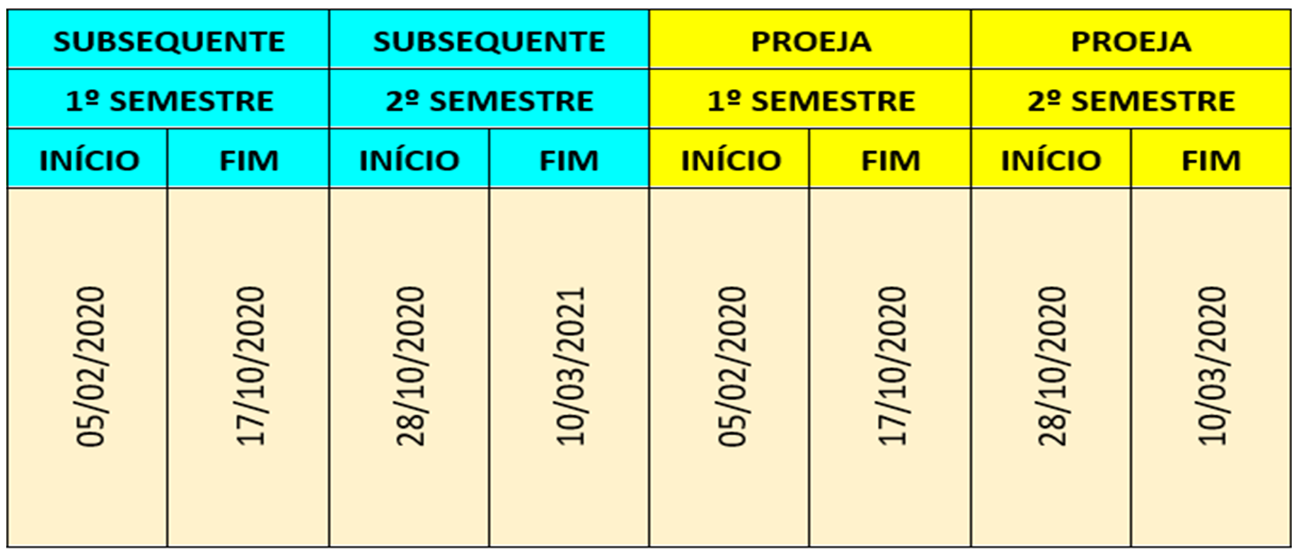
Datas de Início e Fim dos Semestres Letivos - 2020:

Slide 13
Proposta de Organização de Carga Horária por Ciclo
Como funciona?
https://www.bbc.com/portuguese/internacional-52650569
A regra é baseada no período de latência do vírus, ou seja, no lapso de tempo entre uma pessoa ser infectada e infectar outras. Esse tempo é calculado em três dias e a partir daí surge o modelo: 4 dias na escola e 10 dias de confinamento. O objetivo é reduzir o chamado número básico de reprodução ou R0.
Método 10-4
https://www.metropoles.com/saude/novo-normal-modelo-de-quarentena-intermitente-pode-ser-solucao-sem-vacina

Slide 14
R0 do coronavírus é aproximadamente 3. Isso significa que uma pessoa infectada infecta três outras, em média.
Utilizando o Método 10-4, o contágio não chega a um indivíduo.
https://www.bbc.com/portuguese/internacional-52650569

Slide 15
SEMANAS | 1ª semana | 2ª semana
TURMAS | Frequentam o campus na primeira semana de segunda a quinta-feira | ISOLADOS em APNP
CARGA HORÁRIA | (16 APP + 9 APNP + 6H APNP) | (0H APP + 31H APNP)
Aplicado ao CMDI, nos cursos de PROEJA e Subsequente,
implica dividir as turmas com mais de 20 alunos e organizar da seguinte maneira:

Slide 16
Teremos no PROEJA:
1ª Semana APP:
100% do Mód.I (2 salas) +
100% do Mód.III (1 sala) +
100% do Mód.I (1 sala)
2ª Semana APNP:
100% de confinamento
Teremos no Subsequente:
1ª Semana APP:
100% do Mód.I (2 salas)+
100% do Mód.III (2 salas) +
100% do Mód.I (2 salas)
2ª Semana APNP:
100% de confinamento

Slide 17
Tabela Demonstrativa do tempo em
Atividade Pedagógica Presencial (APP) e Não Presencial (APNP)
HORÁRIO - PROJEA |  | HORÁRIO - SUBSEQUENTE
 |  | 17H30-18H30 | AULA (APNP)
18h30– 19h15 | AULA (APP) | 18H30-19H30 | AULA (APP)
19h15- 20h00 | AULA (APP) | 19H30-20H30 | AULA (APP)
20h00-20h10 | INTERVALO | 20H30-20H40 | INTERVALO
20h10-20h55 | AULA (APP) | 20H40-21H40 | AULA (APP)
20h55-21h40 | AULA (APP) | 21H40 – 22H40 | AULA (APP)
21h40-22h25 | AULA (APNP)
As Atividades Pedagógicas Não Presenciais (APNP) também serão desenvolvidas nos sábados letivos indicados no Calendário Acadêmico do CMDI, sendo 6 (seis) horas para PROEJA E Subsequente.

Slide 18
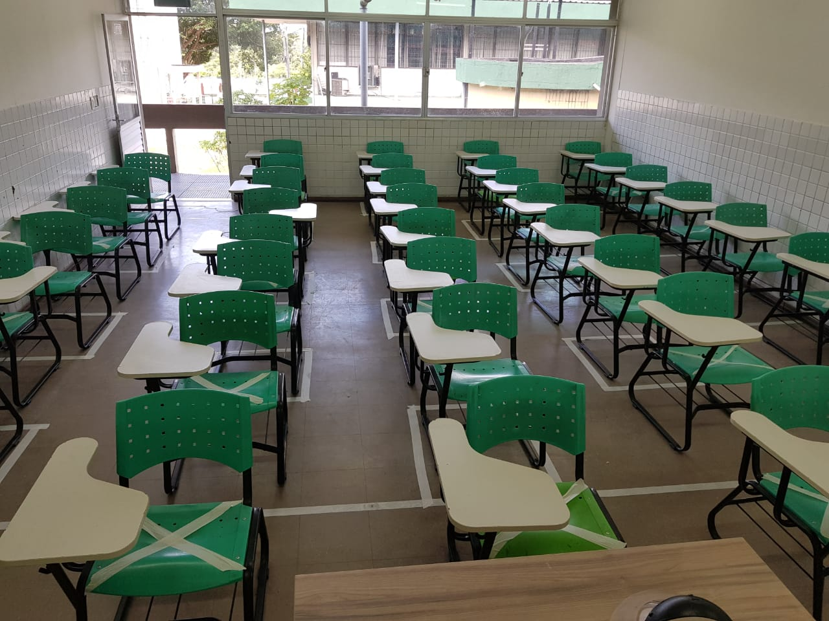
Sala de Aula – Capacidade para 17 alunos
(Fonte: DIREN)

Slide 19
Considerações do Setor Pedagógico (Portaria n. 176, GDG/CMDI/IFAM de 24 de junho de 2020 Elaboração do Plano Híbrido)
Cargas Horárias a serem concluídas, por Disciplina;
Revisão de conteúdos abordados antes da suspensão das aulas;
Atividades Pedagógicas Presenciais (APP);
Atividades Pedagógicas Não Presenciais (APNP);
Recursos Tecnológicos;
Frequência;
Avaliação da Aprendizagem;
Recuperação;
Avaliação Diagnóstica.
Para contato com as Pedagogas:
Fone: 995218898 (WhatsApp)
Email institucional:
Eliane Amorim – maquine@ifam.edu.br
Brenda Lopes – vanrij@ifam.edu.br
A METODOLOGIA do Plano Híbrido contingencial:
Pedagógica (Plano Híbrido);
Comunitária (ambiente escolar); e,
Administrativa (protocolo de atendimento do Setor Pedagógico ao público Discente e de Pais/Responsáveis.

Slide 20
Orientações Psicológicas
para construir e administrar sua rotina
1- Cuide dos seus pensamentos. Privilegie os Positivos!
2 - Separe um cantinho somente para estudar;
3 - Reorganize seus livros e materiais escolares;
4 - Fique atento às orientações dos seus professores e do IFAM;
5 - Determine um tempo para usar as redes sociais;
6 - Planeje o seu dia na noite anterior;
7 - Revise um assunto de 2 ou 3 disciplinas por dia. (20 a 30min.)
8 -Refaça as questões da sua lista de exercício que você não acertou;

Slide 21
Orientações Psicológicas
para construir e administrar sua rotina
9 - Arrume seu quarto ou sua gaveta. Faça algo que sua família precise;
10 - Assista a um filme ou a sua série preferida; Leia um livro.
11 - Faça atividade física em casa. Dance, corra, mexa-se!
12 - Cuide do seu sono e da alimentação.
13 -Exercite sua fé. Ore, reze, creia!
Dra. Andreina Sales
Setor de Psicologia
IFAM/CMDI
psicologia_cmdi@ifam.edu.br

Slide 22
Programa Socioassistencial Estudantil
A que se destina os benefícios da assistência estudantil?
=> Destina-se ao custeio das despesas educacionais do aluno, tais como alimentação, transporte, material escolar, auxílio moradia e auxílio creche.
Como o aluno pode ter acesso ao benefício social da Assistência Estudantil?
=> Realizando Cadastro Social via SIGAA nos períodos previstos em edital.

Slide 23
EDITAL N° 02/2020 – CMDI/IFAM
Foram realizados os pagamentos (transporte, moradia e creche) relativos aos meses de fevereiro e março devido a vinculação do Edital às atividades presenciais;
Os pagamentos foram efetivados via conta corrente;
Benefício alimentação: vinculado a oferta pelo restaurante contratado via processo licitatório para aulas presenciais;
Benefício Material Didático: será realizada a distribuição dos kits em data a ser publicada;
O Edital do 1° semestre será adequado ao novo calendário acadêmico - previsão de encerramento em outubro.

Slide 24
EDITAL N° 02/2020 – CMDI/IFAM
Os alunos que tiveram mudança no perfil socioeconômico, passaram por situações emergenciais que os tenham deixado em situação de vulnerabilidade ou que foram matriculados na instituição após o período de inscrição (a partir de março) previsto no edital do Campus deverão entrar em contato com Serviço Social para demais orientações;
Será publicado até o dia 17 de agosto na página do CMDI um formulário para consulta junto aos estudantes para avaliar o agravamento das questões de vulnerabilidade social, aspectos psicológicos e pedagógicos que necessitem de apoio e de atendimento/encaminhamentos dos setores de Serviço Social, Psicologia e Pedagogia com vistas a contribuir com a permanência escolar durante o período de calamidade pública decorrente da pandemia.
Adriane Dinelly / CRESS-AM 4062: adrianedinelly@ifam.edu.br
Alcineide Oliveira / CRESS-AM 7688: maria_oliveira@ifam.edu.br
serv.social_cmdi@ifam.edu.br

